Slide 1


第二十届上海未来工程师大赛
规则解读
上海市科技艺术教育中心 王芳 fe.sh@163.com

Slide 2
第二十届上海未来工程师大赛
指导单位：上海市教育委员会、上海市科学技术委员会 主办单位：上海科普教育发展基金会、上海市科技艺术教育中心
上海市徐汇区教育局 承办单位：上海市徐汇区青少年活动中心
上海市南洋中学
中国电信股份有限公司上海分公司 支持单位：ASML阿斯麦（中国）

Slide 3
大赛内容
序号 | 项目名称 |  | 组别 | 比赛类型 | 每队人数
1 | 结构工程师 | 横梁承重 | 小学 初中 高中 | 团体 | 2
2 |  | 轻量座椅 | 小学 初中 高中 | 团体 | 2
3 | 建筑工程师 | 创意“数智公话亭” | 初中 高中 | 团体 | 3
4 | 机械工程师 | 机器人竞技场 | 小学 初中 高中 | 个人 | 1
5 |  | 旱地冰壶机器人 | 初中 高中 | 团体 | 3
6 | 软件工程师 | 软件的诞生3.0 | 初中 高中 | 团体 | 4
7 | 航天设计师 | 舱段对接装置设计 | 小学 初中 高中 | 个人 | 1
8 | 工业设计师 | 智能餐具消毒盒 | 小学 初中 高中 | 个人 | 1
9 | 机电工程师 | 智能物流机器人 | 初中 高中 | 团体 | 4

Slide 4
大赛安排
校级
区级
市级
自愿参加
每位学生限报一项
各区青少年活动中心（少科站）组织初评
市级活动进行现场竞技或答辩、展示等

Slide 5
大赛内容
日期 | 活动安排
10月8日前 | 各区进行区级初评
10月11日前 | 市级比赛报名
10月28日（暂定） | 市级决赛

Slide 6
奖项设立
序号 | 奖项 | 说明
1 | 一二三等奖 | 一等奖占市赛参与数10%，二等奖占20%，三等奖占40%。获奖数占参赛数70%
2 | “未来工程师”称号 | “建筑工程师”、“机械工程师——旱地冰壶机器人”、“软件工程师”、“航天设计师”、“工业设计师”、“机电工程师”项目（高中组）
3 | “赛复”优秀指导教师奖 | 本届设5位
4 | 团体奖6名 | 该区在本届大赛中各项成绩的总积分进行排序评定
5 | 优秀组织奖、组织奖 | 以区、学校为单位进行申报、评选
6 | 专项奖 | ASML专项奖、“上海电信——未来城市改造家”

Slide 7
各项目提交资料列表
序号 | 项目名称 |  | 比赛内容 | 报名时需提交资料 | 现场比赛需自带
1 | 结构工程师 | 横梁承重 | 结构承重测试+现场制作1h | 报名表、项目申报书 | 项目申报书打印稿、横梁结构成品、工具和充电式热胶枪、护目镜等护具（现场不提供220v交流电）
2 |  | 轻量座椅 | 设计方案评估（答辩）+虚拟承压测试（裁判测试）+现场制作并承重测试（40min） | 报名表、项目申报书、三维设源文件 | 项目申报书打印稿、座椅实物、电脑（展示设计）；工具和充电式热胶枪、护目镜等护具（现场不提供220v交流电）
3 | 建筑工程师 | 创意“数智公话亭” | 现场搭建3h | 报名表、建筑工程师-项目申报书 | 项目申报书打印稿、地面铺垫物、搭建材料、直流电动工具、护具等 （现场不提供220v交流电）

Slide 8
各项目提交资料列表
序号 | 项目名称 |  | 比赛内容 | 报名时需提交资料 | 现场比赛需自带
4 | 机械工程师 | 机器人竞技场 | 现场制作：家庭清洁机器人、电缆投弹机器人、步行爬阶梯机器人、划桨机器人 | 报名表、项目申报书 | 项目申报书打印稿、工具、粘合剂、护具及规则中要求的材料 （现场不提供220v交流电）
5 |  | 旱地冰壶机器人 | 对抗赛、积分赛 | 报名表、项目申报书 | 项目申报书打印稿、旱地冰壶机器人
6 | 软件工程师 | 软件的诞生3.0 | 现场公布任务，完成软件设计文档、软件设计、汇报ppt（4h） | 报名表、前期调研报告 | 前期调研报告打印稿、笔记本电脑，如需使用网络请自行解决
7 | 航天设计师 | 舱段对接装置设计 | 实物设计组、软件设计组 成果汇报及能力测试1h | 报名表、项目申报书 | 项目申报书打印稿、设计成果（实物或软件）、电脑（展示软件设计成果、现场测试）

Slide 9
各项目提交资料列表
序号 | 项目名称 |  | 比赛内容 | 报名时需提交资料 | 现场比赛需自带
8 | 工业设计师 | 智能餐具消毒盒 | 成果汇报及能力测试1h | 报名表、项目申报书 | 项目申报书打印稿、实物模型
9 | 机电工程师 | 智能物流机器人 | 现场竞技 | 报名表、项目申报书 | 项目申报书打印稿、机器人

Slide 10
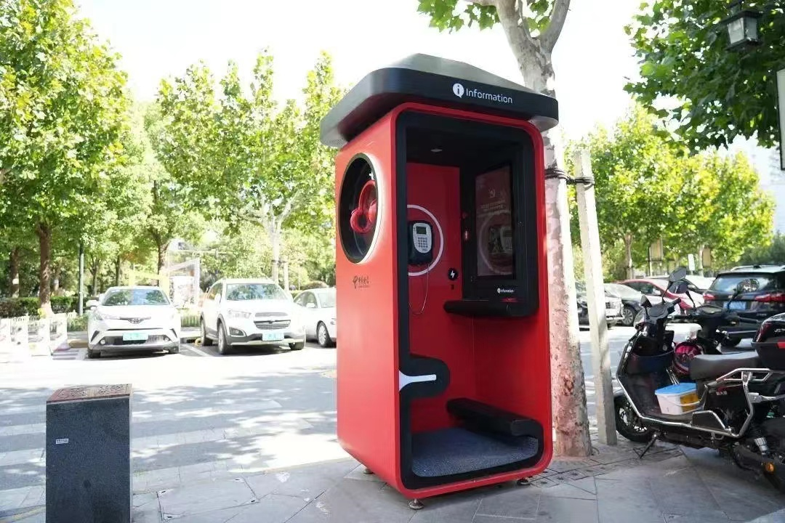
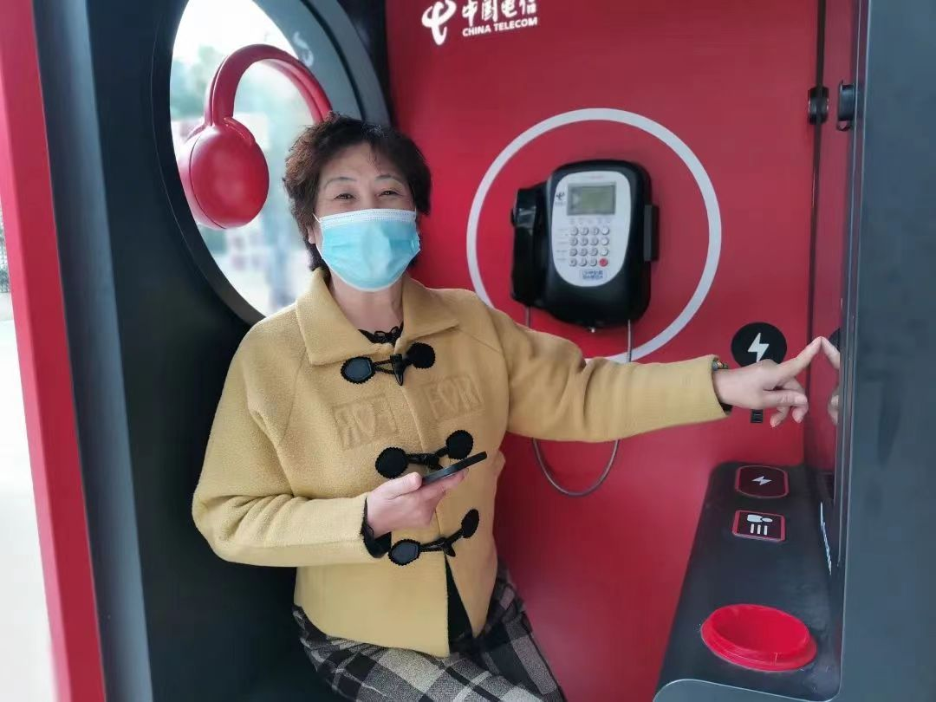
建筑工程师——创意“数智公话亭”
2022年底 青浦区重固镇“福贸路”上新增了一处网红打卡点，原来是一个醒目的“中国红”数字电话亭。

Slide 11
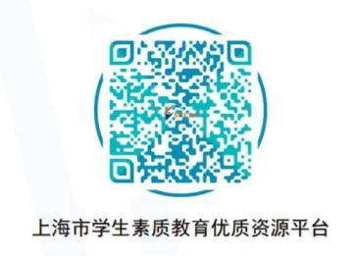
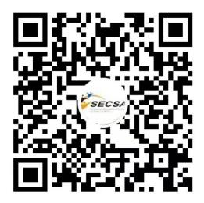
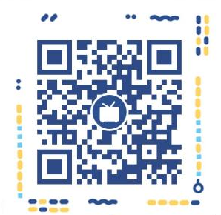

《此刻即未来》 上海未来工程师大赛20周年纪录片上线
科艺中心视频号
科艺中心B站
在线公益课程-未来工程师
纪录片《此刻即未来》共六集，每周五下午15：00播放一集。

Slide 12

“说出你的工程师故事”
上海未来工程师大赛20周年优秀学生成长案例征集
即日起，启动上海未来工程师大赛20周年优秀学生成长案例征集。 扫码进入小程序，说出你和上海未来工程师大赛的故事。

Slide 13
以智慧和行动，创新每一天！

